Slide 1
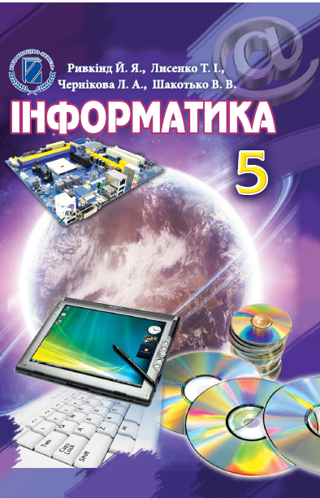

Повідомлення. Інформація

Slide 2

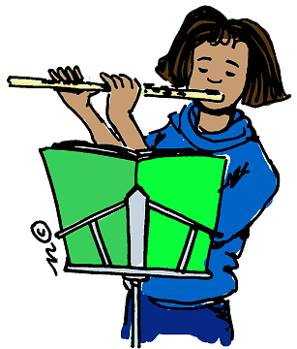



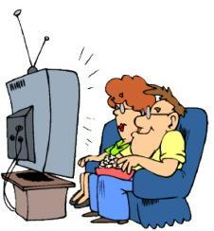
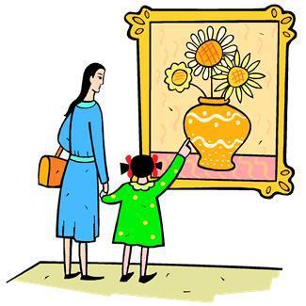

Повідомлення
Відомості про різноманітні предмети, процеси та явища

Slide 3

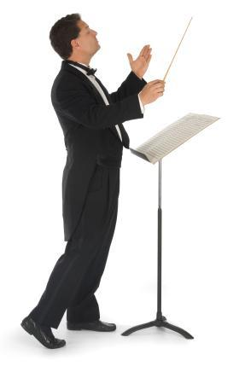
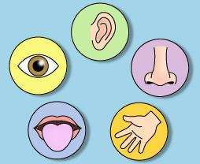
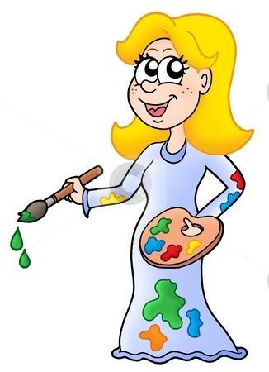


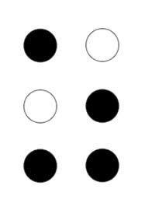
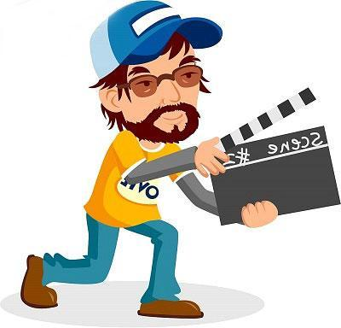

Подання та сприйняття повідомлень людиною
школа
school
2·x=4
24⁰C

Slide 4
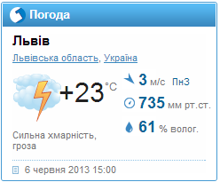
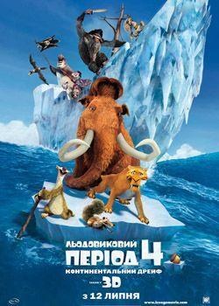

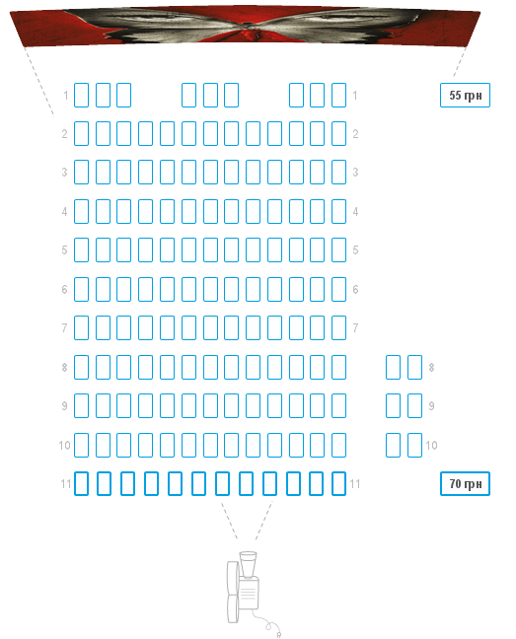
Інформація
Нові відомості, знання, які одержує людина на основі повідомлень
informatio – роз’яснення, ознайомлення, переказ
Від слова informo – навчаю, формую, міркую

Slide 5
Питання
Що містять повідомлення?
Якими способами можна подавати повідомлення?
Як людина сприймає повідомлення?
Що таке інформація?
Чому для людини важлива інформація?

Slide 6
Завдання
Наведіть приклади повідомлень
Наведіть приклади подання одного і того ж повідомлення різними способами
Поясніть взаємозвязок між повідомленням та інформацією

Slide 7
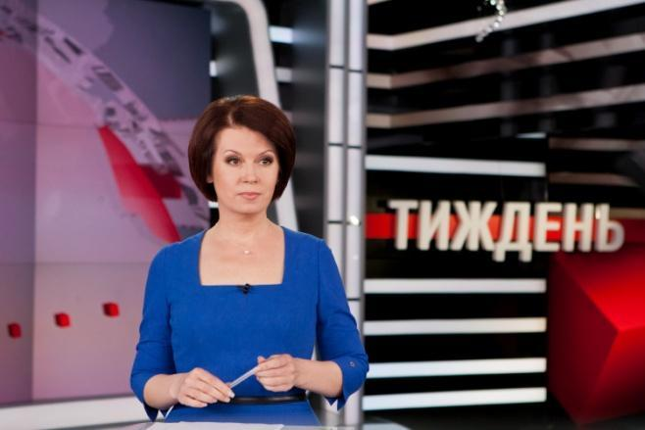
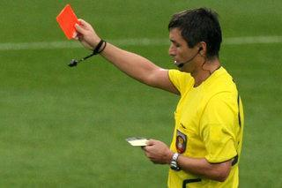

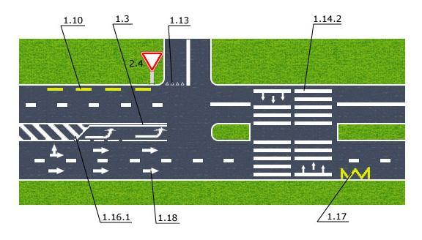
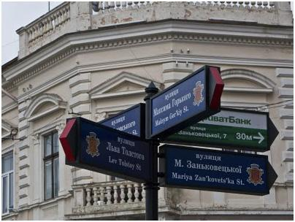
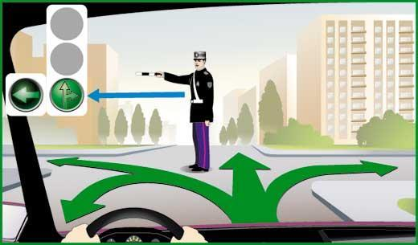
Назвіть способи, якими подають повідомлення

Slide 8

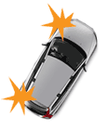
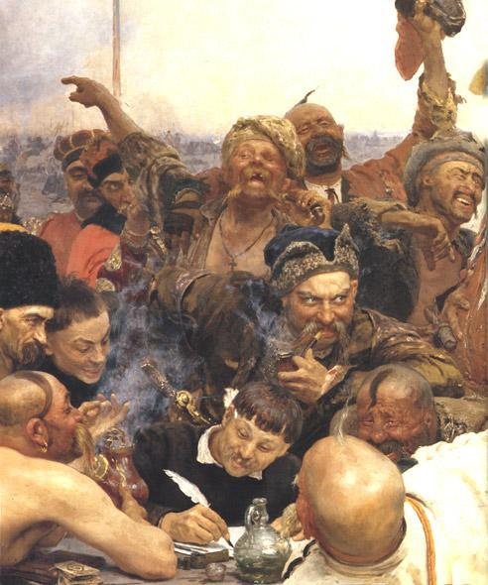

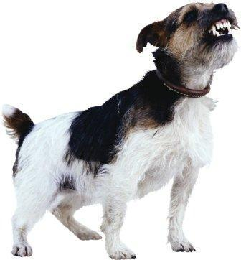
Назвіть способи, якими подано повідомлення

Slide 9


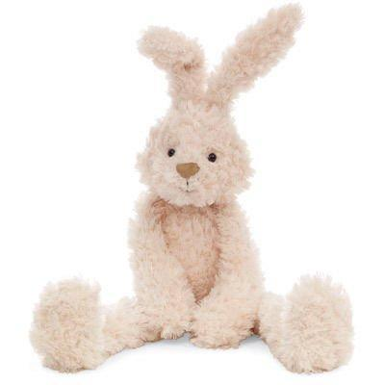
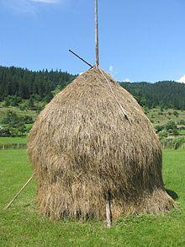
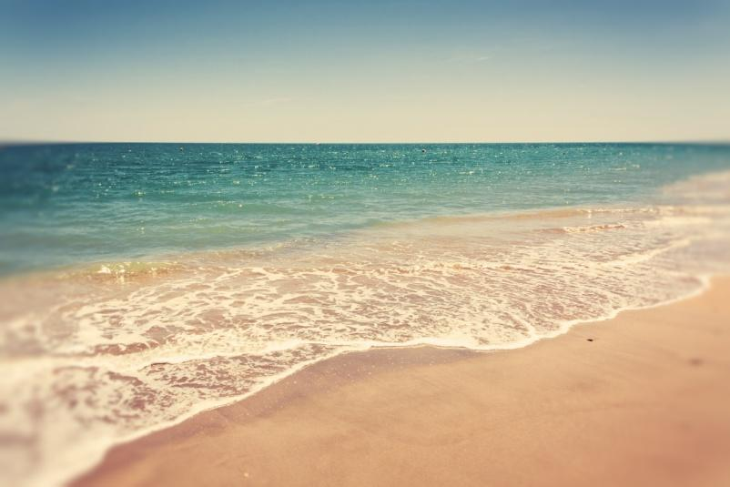
Назвіть органи чуття, якими людина сприйняла

Slide 10
Дайте відповідь на питання, використовуючи різні способи подання повідомлень
  Котра година?
  Як пройти до бібліотеки?

Slide 11
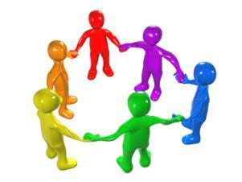
Обговорюємо
Наведи приклади повідомлень, які ти отримуєш у школі, на вулиці, у лісі
Поясни, чому слова “гарна погода” можуть нести різну інформацію для різних людей. Обґрунтуй свою думку
Поясни, що можуть означати слова “найкраща пора року” для тебе і твоїх друзів, батьків, знайомих
Наведи приклади, коли одну й ту ж інформацію з твого шкільного життя можна подати за допомогою різних повідомлень

Slide 12
Обговорюємо
Поясни, що може означати для різних людей світу наявність прапора України в руках спортсмена. Обґрунтуй свою думку
Чи можна скласти повідомлення, які не зможе зрозуміти жодна людина на Землі?
Які органи чуття чи використовуєш найчастіше під час навчання? А які – під час відпочинку?
Назви дві причини, чому людина не завжди може зрозуміти деяке повідомлення
Поясни, чому про пішохідний перехід на дорозі повідомляють декількома різними повідомленнями

Slide 13

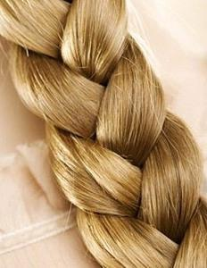
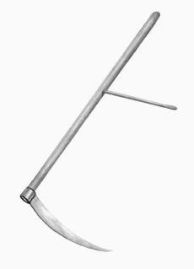
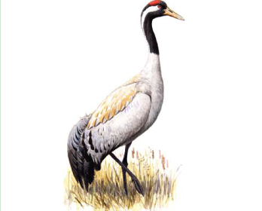
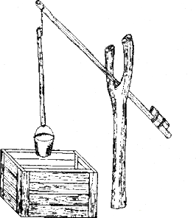
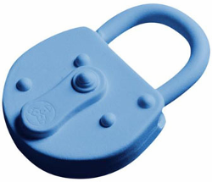
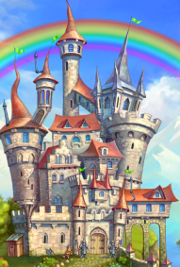
Працюємо в парах
Поясни значення слів у таблиці. Наведи приклади подібних слів
Коса
Журавель
Замок

Slide 14
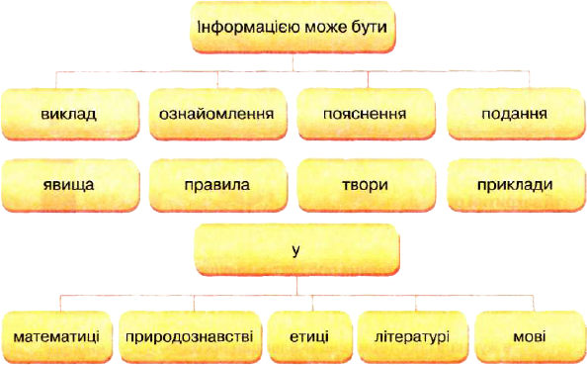
Працюємо в парах
Утворіть кілька речень для пояснення поняття інформація, використовуючи по слову з кожного рядка схеми
Інформацією може бути ознайомлення з явищами у природознавстві

Slide 15
Працюємо в парах
Із літер поданого слова по черзі складайте нові слова. Переможцем стане той, хто назве останнє слово
ІНФОРМАЦІЯ

Slide 16
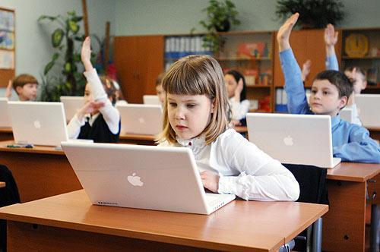
Працюємо в парах
Придумайте одне одному повідомлення – загадку про предмет класної кімнати. Спочатку формулюйте опис кількома словами. Якщо слово не відгадане, описуйте детальніше

Slide 17

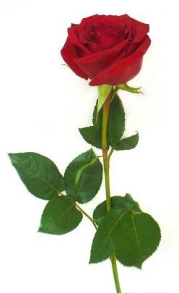



Міркуємо
Обери номери тих предметів чи явищ, які ти зможеш розрізними в обмежених умовах. Поміркуй, які органи чуття допоможуть тобі у цьому
У тебе заплющені очі

Slide 18
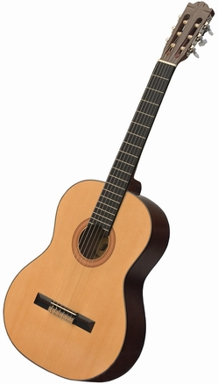
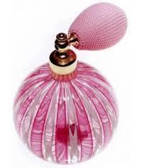

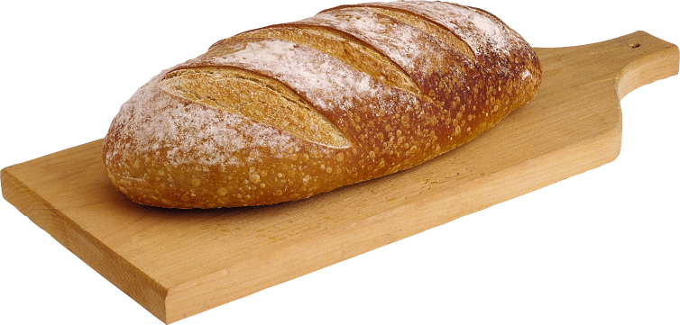
Міркуємо
Обери номери тих предметів чи явищ, які ти зможеш розрізними в обмежених умовах. Поміркуй, які органи чуття допоможуть тобі у цьому
Ти одягнув навушники

Slide 19
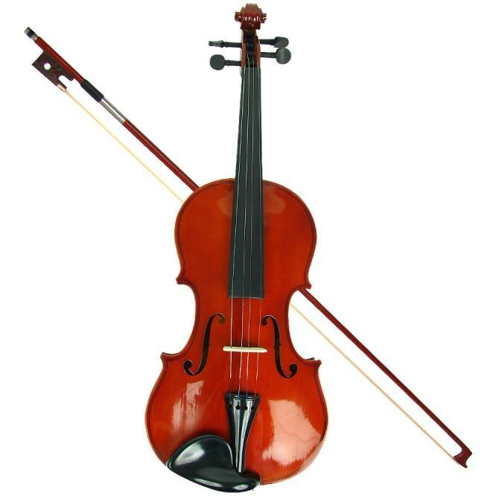
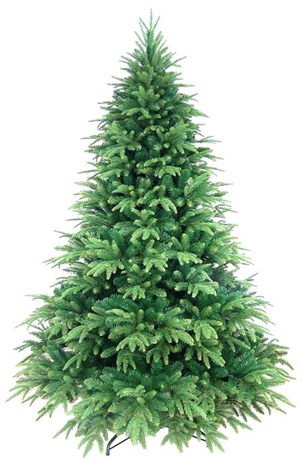

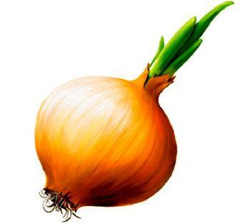
Міркуємо
Обери номери тих предметів чи явищ, які ти зможеш розрізними в обмежених умовах. Поміркуй, які органи чуття допоможуть тобі у цьому
Ти одягнув маску пірнальника

Slide 20
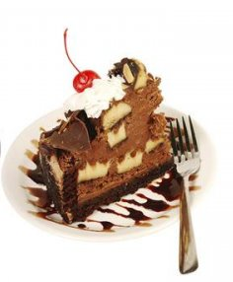
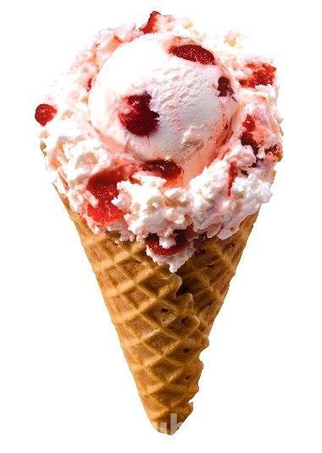
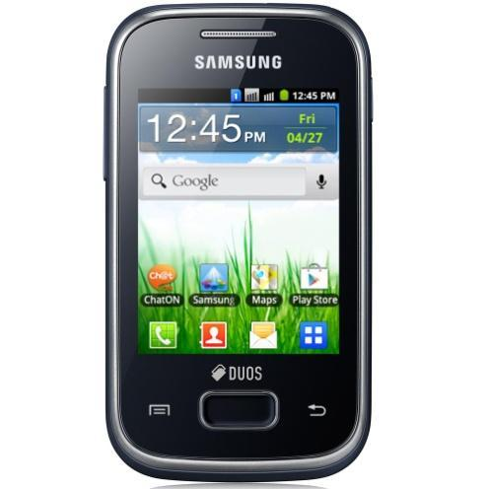
Міркуємо
Обери номери тих предметів чи явищ, які ти зможеш розрізними в обмежених умовах. Поміркуй, які органи чуття допоможуть тобі у цьому
У тебе зав'язані очі та закритий рот

Slide 21
Міркуємо
Передай повідомлення про погоду в рідному краї:
  Другу по мобільному телефону
  Мамі в сусідній кімнаті
  Однокласникам для розміщення результатів спостереження в журналі “Календар погоди”
Поміркуй, кому були б найбільш зрозумілими такі повідомлення:
  На вулиці тепло та сонячно
  Сьогодні +22°С

Slide 22
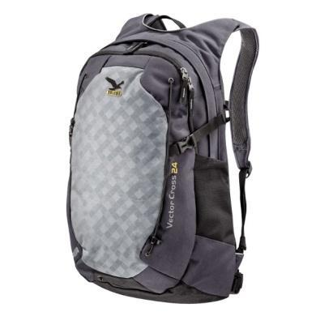
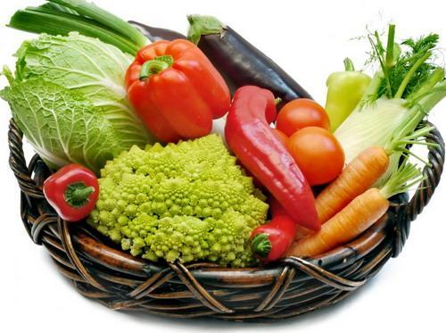
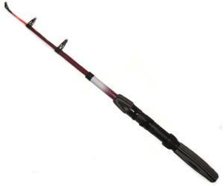

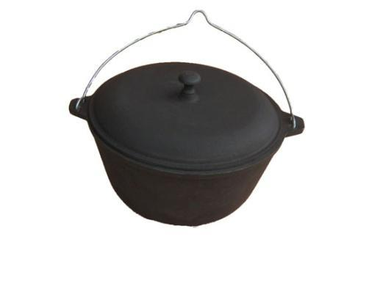
Міркуємо
П'ятикласник Петрик разом з татом приготували спорядження для походу
Поміркуй, чи можна, поглянувши на речі, які приготували Петрик з татом, дізнатися:
  Куди сплановано похід: у гори чи на річку?
  Що їстимуть туристи у поході?
  Планується тривала подорож, чи просто прогулянка?

Slide 23
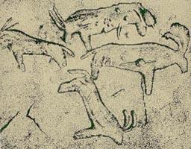
Міркуємо
Розглянь наскельні зображення, знайдені на стінах стоянки “Кам'яна могила” поблизу Мелітополя Запорізької області. Серед поданих у таблиці повідомлень визнач, яку інформацію можуть нести малюнки людям різних професій, що з ними працювали: художнику, історику, туристу
Підтвердження місця поселення стародавніх
людей на території України
Зображення биків, козлів, мамонтів та
носорогів – старовинні або несучасні
Малюнки виконані не в наш час
Малюнки залишили люди, що не шанують природи
Notes:
*

Slide 24
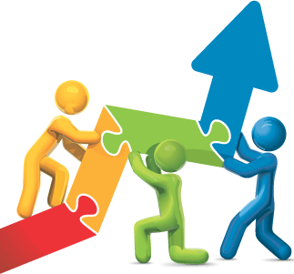
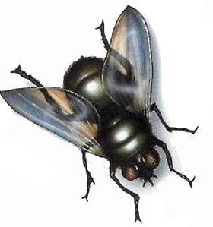

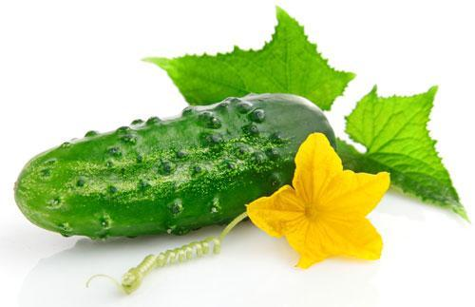
Головоломки
М=В
Г=Ч

Slide 25

Головоломки
Катруся, Тетянка та Оля вчаться в одній школі: у 5-му, 6-му та 4-му класі. Йдучи до школи, вони повідомили Михайлику, який буде навчатись у 5-му класі, що Оля не шестикласниця та не вчиться у 4-му класі, а Катруся – також не шестикласниця. Хто в якому класі вчиться?

Slide 26

Повторюємо
Розглянь схему та поясни зв’язок між вказаними поняттями
Навколишній світ
Повідомлення
Органи чуття людини
Інформація

Slide 28
Обговорюємо
Чому одні й ті самі повідомлення подають різними способами?
Які способи подання повідомлень ти використовуєш на уроці? Чому? Обґрунтуй свою думку
Чи завжди повідомлення, подане одним способом, можна й доцільно подати іншим? Наведи приклади.
Яким способом можна подати повідомлення, щоб його сприйняли твої домашні улюбленці: кіт, собака, папуга? Наведи приклади таких повідомлень

Slide 29
Обговорюємо
Чи можна передати повідомлення електронній машині? Яким способом можна скористатися?
Коли використовують комбінований спосіб подання повідомлень? Наведи приклади
Який спосіб передавання повідомлення доцільно обрати в кожному з випадків, якщо
  До повідомлення будуть звертатись кілька разів
  Повідомлення адресують людині, яка перебуває на великій відстані від відправника
  Повідомлення буде отримано за допомогою мобільного телефону

Slide 30
Працюємо в парах
Якими способами подання повідомлень ти найчастіше користуєшся вдома? А що обирають твої батьки? По черзі наведіть один одному приклади

Slide 31

Працюємо в парах
Для подання повідомлень з кораблів використовують таку “мову жестів” (семафорну абетку)
Придумайте та передайте один одному просте повідомлення, використовуючи запропоновані жести. Чому з корабля у морі не можна просто вигукнути це слово?

Slide 32








Працюємо в парах
Обговоріть у парі, для чого використовуються такі значки
Чому їх називають смайлами? До якого способу подання повідомлень їх слід віднести? Що вони можуть означати? Доберіть тлумачення до кожного смайлика:
Сміюся Плачу Посміхаюся Злюся
Дивуюся Привіт Сумую Позіхаю

Slide 33

Працюємо в парах
Поставте по черзі одне одному запитання, відповіді на які можна отримати із зображення карти

Slide 34








Міркуємо
Об’єднай у групи предмети, за допомогою яких людина отримує повідомлення за способом подання: текстовий, звуковий, графічний, інший

Slide 35







Міркуємо
Утвори із повідомлень три групи. За якою ознакою ти об’єднав повідомлення? Встанови, якими способами були подані повідомлення в кожному випадку.
Надворі жовтень…
Листя з дерев тихо падає додолу.

Slide 36





Міркуємо
Із заданого набору повідомлень склади такі послідовності: текстове повідомлення, малюнок або жест, графічне повідомлення
  Вперед ☞→
  ☒☜☝☟←↑↓

Slide 37
Міркуємо
Постав у відповідність до кожного зображення значка його текстове пояснення: збільшити зображення, намалювати фігуру, зафарбувати фігуру, підписати малюнок, витерти частину зображення

Slide 38

Головоломки
Чотири п’ятикласники Петрик, Артем, Остап та Дмитрик підготували повідомлення про те, як вони провели літо. Один з них написав твір, інший – приніс фотографію, третій – вирішив продемонструвати відео, а четвертий придумав міні-виставу пантоміму. Розплутай плутанку та відгадай, хто із хлопчиків що підготував

Slide 39
Головоломки
П'ятикласники Віка, Максим, Валерія та Рома брали участь у навчальному проекті “Пісні наших бабусь”. Кожен із них знайшов та записав різну кількість пісень. Запиши у зошиті послідовно імена дітей у порядку зростання кількості знайденого, якщо Максим записав не найменше пісень, але менше, ніж Віка та Рома, а кількість пісень Віки не менша, ніж у Роми.

Slide 40






Повторюємо
За наведеними малюнками та схемою пригадай способи подання повідомлень та заповни схему.
Повідомлення можна подати

